Slide 1
7
CoVisor：SDN的组合管理程序
标题：
CoVisor: A Compositional Hypervisor for Software-Defined Networks
概要：
Covisor组合了单一网络中不同的控制器，允许不同的控制器相互协作管理同一个网络，Covisor还对具体的网络拓扑进行抽象和虚拟化。论文最核心的贡献在于实现了一个高效的算法来组合不同控制器之间的策略。
解决的问题：
每个控制器只能管理网络的一小部分，不能协作处理整个网络的流量。

Slide 2
01
背景介绍
现有的问题：
每个控制器只能管理网络的一小部分，不能协作处理整个网络的流量。
为了解决这个问题，需要：
整合不同的控制器
定义抽象的网络拓扑结构：控制器看到的网络结构是抽象虚拟的
对单个控制器的权限进行控制
主要挑战：
效率问题：管理程序需要组合数十个控制器，每个控制器都有成千上万个规则
这些规则还在不断更新

Slide 3
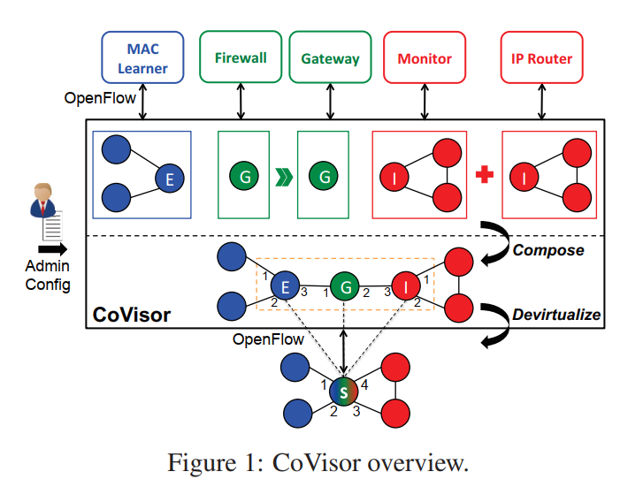
02
Covisor综述
文章的主要工作分为两个部分：
整合每一个控制器的策略，生成一个
全局的整合策略。
2. 把这个整合策略编译为物理网络能够
理解的规则

Slide 4
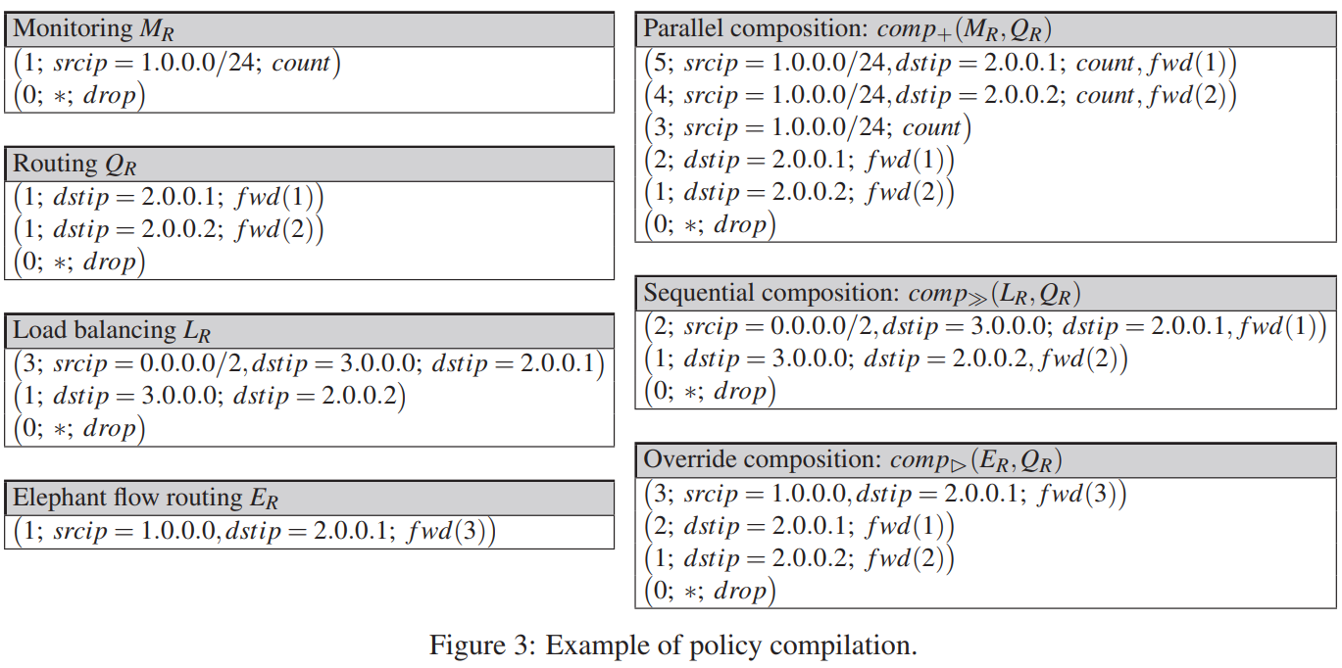
03
增量组合策略
定义三种组合操作：
并行执行操作+
串行执行操作>>
覆盖执行操作►
如何更新优先级？
Stawman Solution
效率太低，需要更新
很多规则

Slide 5
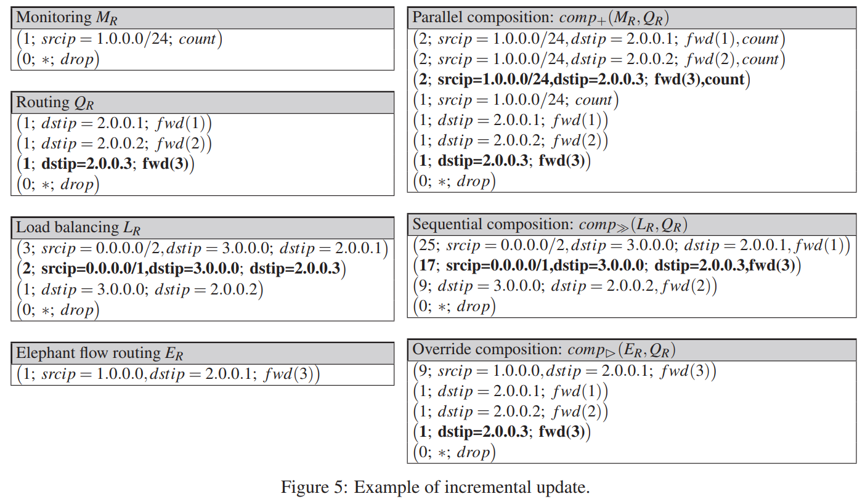


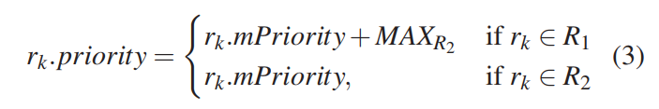
03
增量组合策略
1. 并行操作的优先级定义：
2. 串行操作的优先级定义：
在图示里，MAX取值为8
3. 覆盖操作的优先级定义：
使用这种方法定义优先级，在更新到来是只需要更改几个响应的规则，其他规则的内容
和优先级都不会有影响。

Slide 6
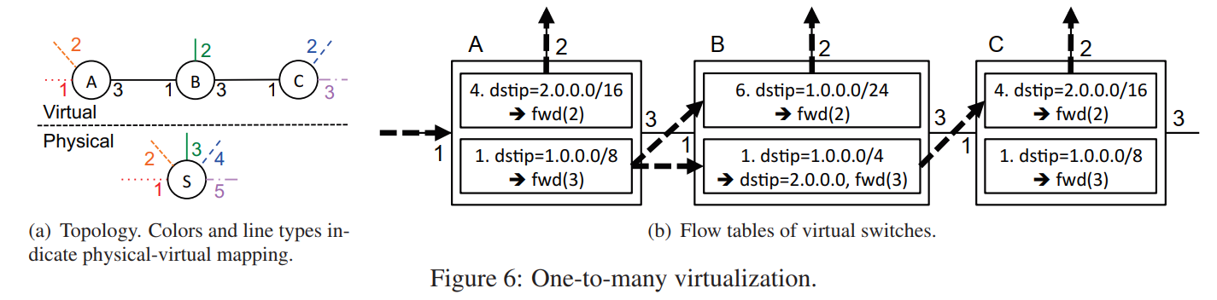
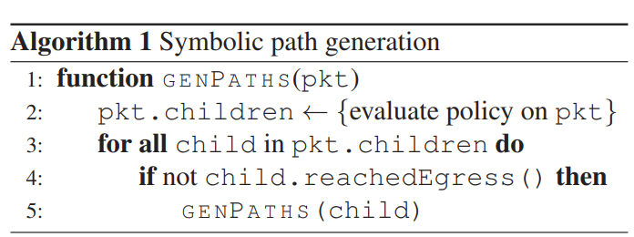
04
编译拓扑转换
重点讨论一对多的转换（也就是一个物理交换机对应于多个虚拟交换机）
首先，从一个入口开始发送符号包
如果这个包没有到达出口，则递归
寻找子结点

Slide 7
04
编译拓扑转换
P1：2.0.0.0/16 ，P2：1.0.0.0/8 其中P2没有到达出口，所以生成P21和P22， P21在B中匹配第一个规则，从2离开
P22在C中匹配第一个规则，从3离开。
因此生成三条路径：
P1： A1
p21 ：A2 → B1
p22 ：A2 → B2 → C1

Slide 8
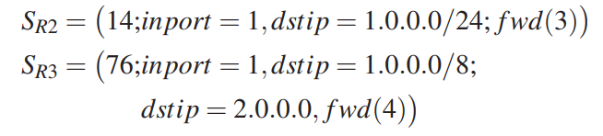
05
编译拓扑转换
P1： A1 -> AR1
p21 ：A2 → B1 -> comp>>(AR2,BR1)
p22 ：A2 → B2 → C1 -> comp>>(comp>>(AR2,BR2),CR1)

Slide 9
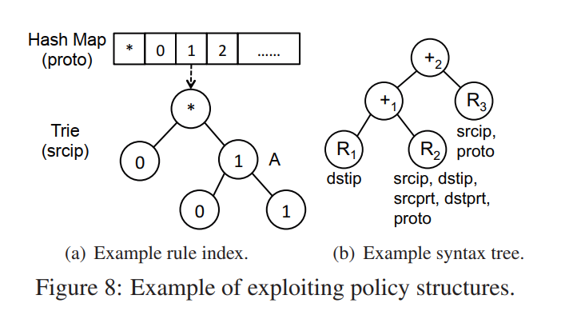
05
组合控制器时的效率优化
在组合两个规则集时，通常是一个n*n的问题，方法复杂度为O(n^2)，但是如果知道R1，R2的结构，
就可以忽略一些结构不同的规则的组合，提高组合的速度。
对规则中的每个字段进行索引
精确匹配：hash索引
前缀匹配：字典树索引
通配符匹配：链表索引
多个字段形成多重索引

Slide 10
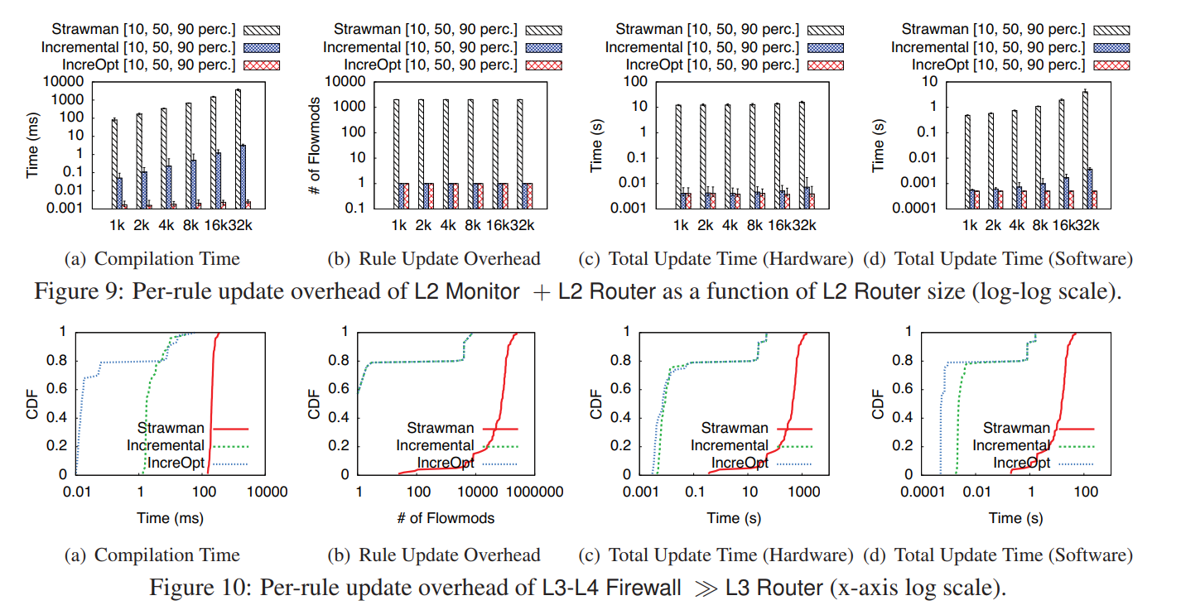
06
实验结果

Slide 11
8
FastRule：基于DAG的流表更新策略
标题：
Fast Lookup Is Not Enough: Towards Efficient and Scalable Flow Entry Updates for TCAM-based OpenFlow Switches
概要：
将流表规则间的依赖关系理解为DAG图，使用贪心策略和额外的数据结构（数组和二分索引树）加速流表更新过程。
解决的问题：
TCAM流表更新太慢，TCAM适用于查询，不适用于更新。

Slide 12
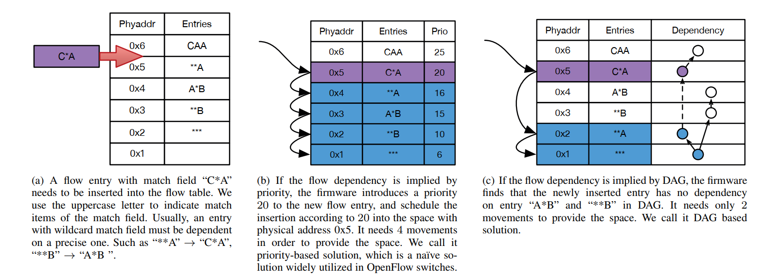
01
背景介绍
在插入一条新的规则时，按照普通的更新策略需要顺序更新，但是如果清楚并管理规则之间的依赖关系，更新次数就会大幅减少。文章使用有向无环图来表示这种依赖关系。

Slide 13
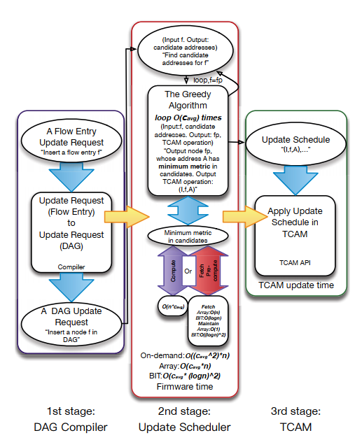
02
算法架构
算法分为三个阶段：
将流表项的插入请求转换为DAG结点插入请求
基于DAG建立一条TCAM条目的移动序列（这条移动序列的起点为新插入规则，终点是空的条目），即选取一个候选者，用待插入项替换候选者，候选者成为插入项
通过TCAM API将更新序列应用到TCAM中

Slide 14
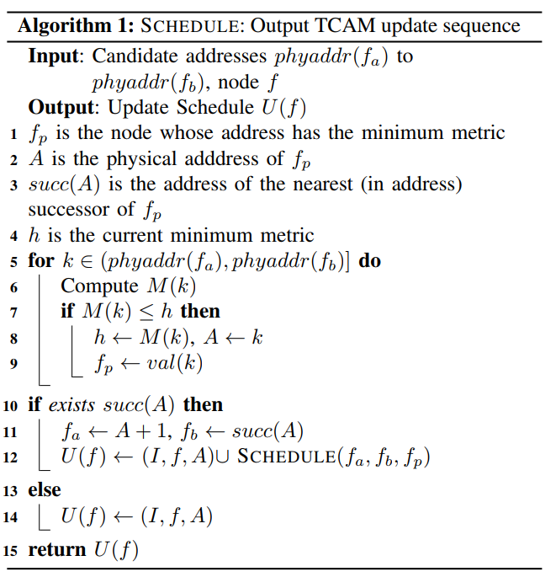
03
贪心算法
什么是M(k)
M(k)是指从k结点出发，到出度为0的结点的最短路径长度
算法过程
找到插入规则f的前后依赖，确定插入范围
在范围内计算每个规则的M(k)，选取最小的一条规则
用待插入的规则替换这条规则，使得这条规则成为待插入规则
循环这个过程直到插入空的条目项中

Slide 15
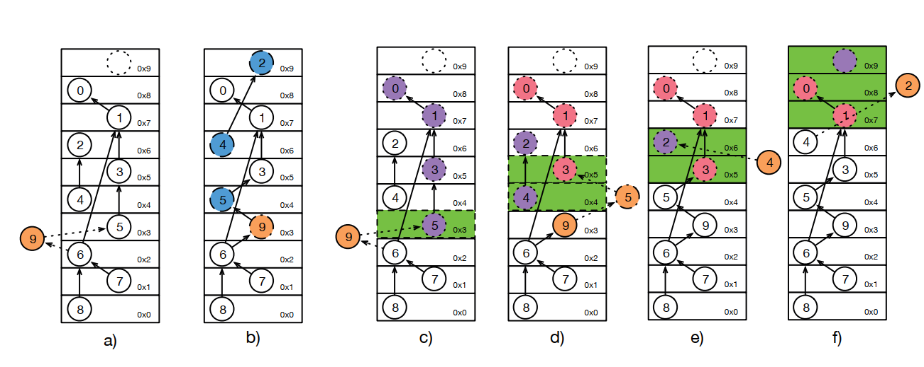
03
贪心算法
已知6->9->5，插入9的一个示例：

Slide 16
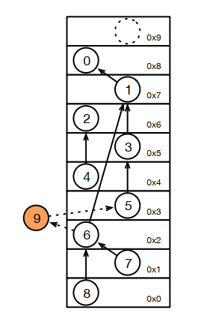
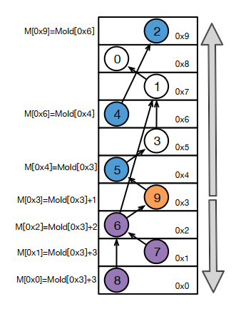
04
算法优化
使用数组来存储M(k)：
查找最小的M(k)这一过程复杂度减少为O(n)
需要更新数组：
更新移动序列的条目的M(k)
更新与更新点直接依赖和间接依赖的所有条目的M(k)

Slide 17
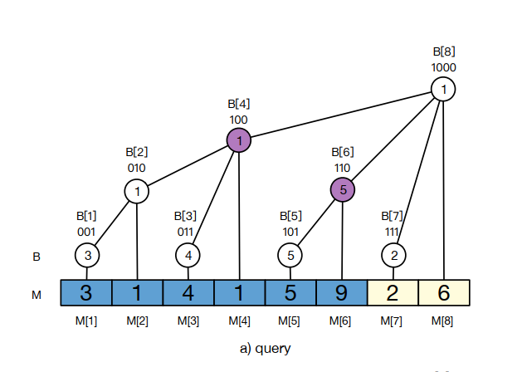
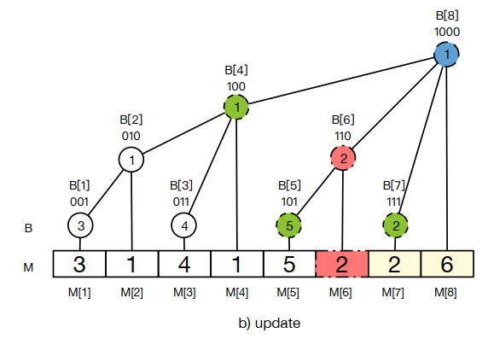
04
算法优化
使用二分索引树来查询和更新存储的M(k)值
查询：例如查询1-6之间的最小值，只需要查询1-4和4-6，就是比较B[4]和B[6]，一次比较就能查到。
更新：在更新完数组之后需要更新对应的索引

Slide 18
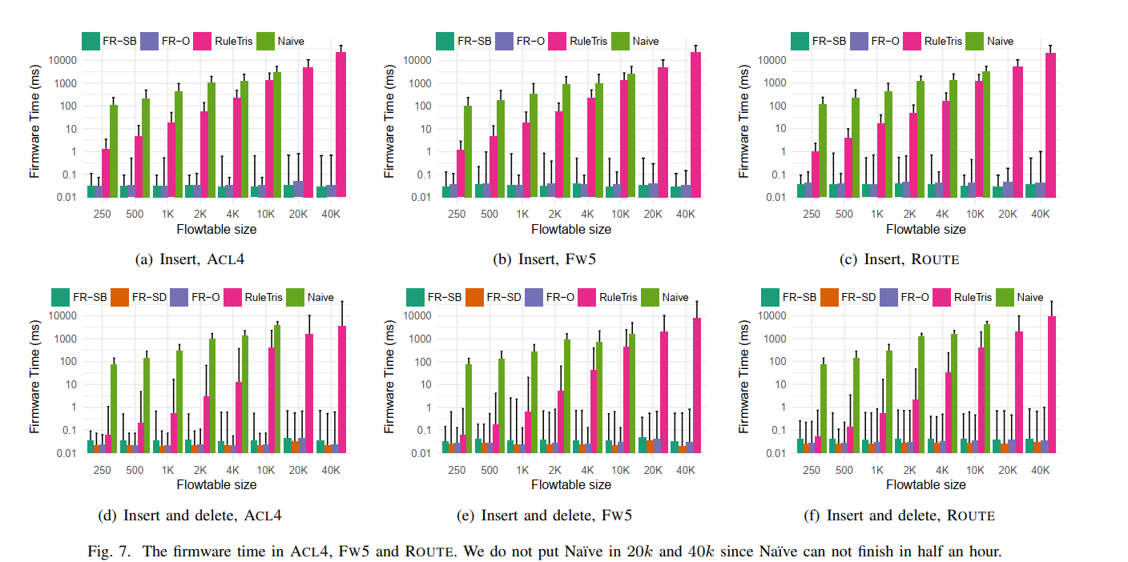
05
实验结果
硬件：ONetSwitch， 数据集：权限控制、防火墙、路由表共同组成

Slide 19
9
FastUp流表更新算法
标题：
FastUp: Fast TCAM Flow Table Updates for SDN Switches
概要：
对TCAM的更新分为两步，第一步是计算更新的步骤，第二步是应用这个更新。现在大部分的研究都是在第二步上，本文重点对第一步进行优化，减少10倍的延时，增加3-5倍的吞吐量
解决的问题：
最小化流表更新的影响与最快实现流表更新往往是相互矛盾的两个方面，需要一个算法综合考虑这两面的影响。

Slide 20
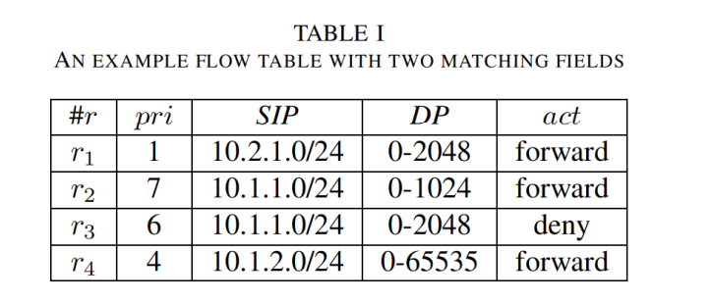
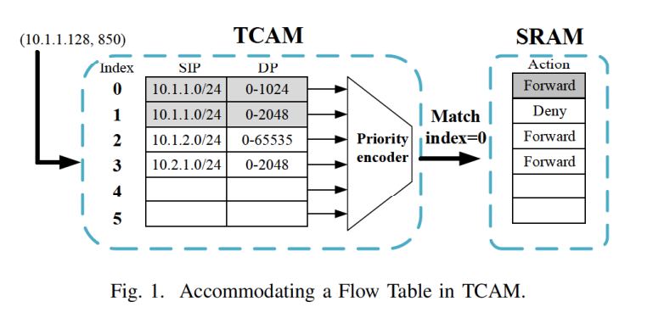
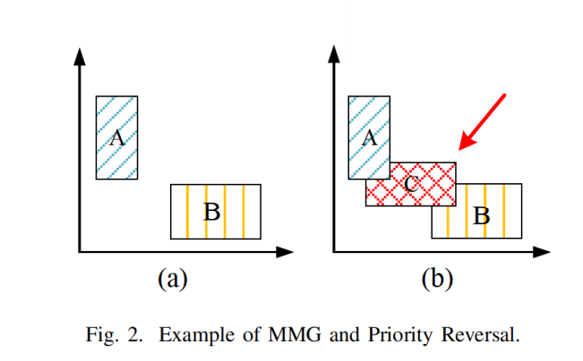
01
背景介绍
SDN中的规则由{pri, sp, act}三元组构成
规则可能是重叠的，最高优先级的规则才能执行
TCAM只返回匹配项的最小的index
高优先级的表项index会更小
更新时可能会出现优先级翻转的问题

Slide 21
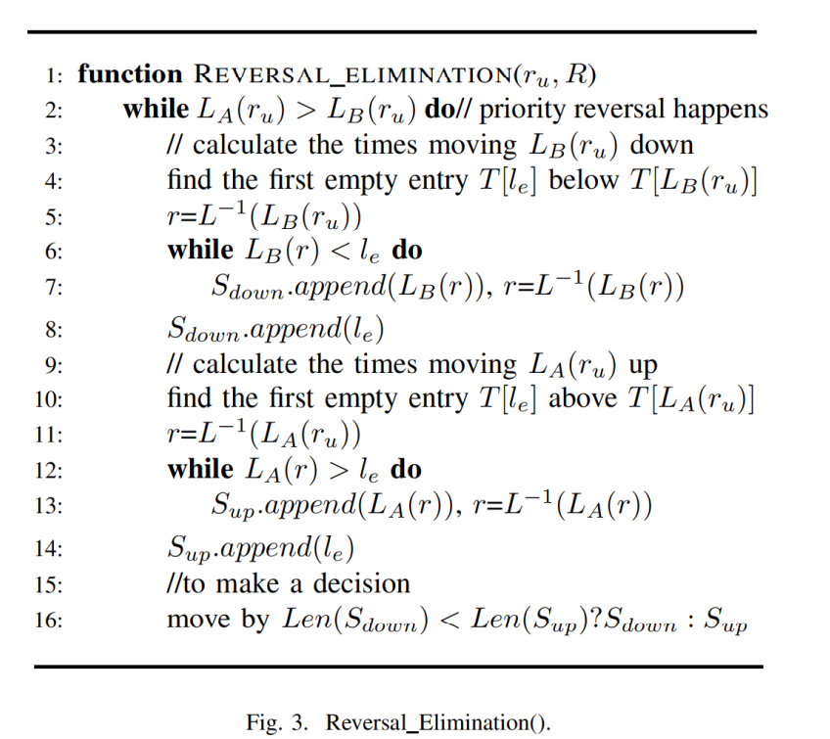
02
FastUp算法设计
第一步：查询新规则可以插入的范围，如果不存在说明出现规则翻转，则需要进行调整
找到下方的一个空格，判断这个空格上面有多少规则优先级低于新插入的规则，记这个数量为|Sdown|
找到上方一个控制，判断这个空格下面有多少规则优先级高于新插入的规则，记这个数量为|Sup|
比较|Sdown|与|Sup|，如果|Sup|更小，则移动Sup，否则移动Sdown
重复这个过程，直到找到一个可以插入的范围。

Slide 22
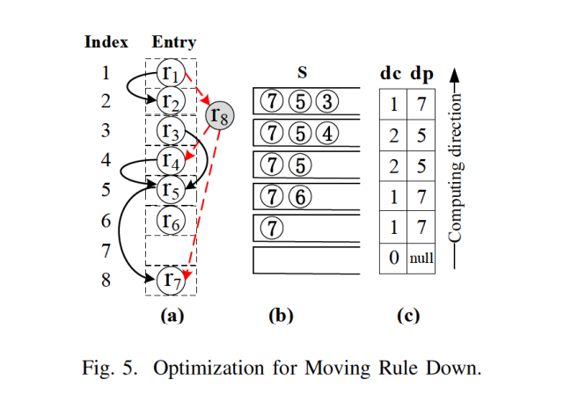
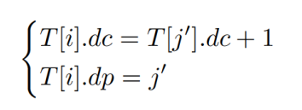
02
FastUp算法设计
第二步：计算cost，寻找恰当的插入位置
每个元素的cost值是指移动到下一个空位需要移动多少次
可以使用动态规划计算cost值
引入辅助结构S，记录需要关注的规则
利用S降低算法复杂度

Slide 23
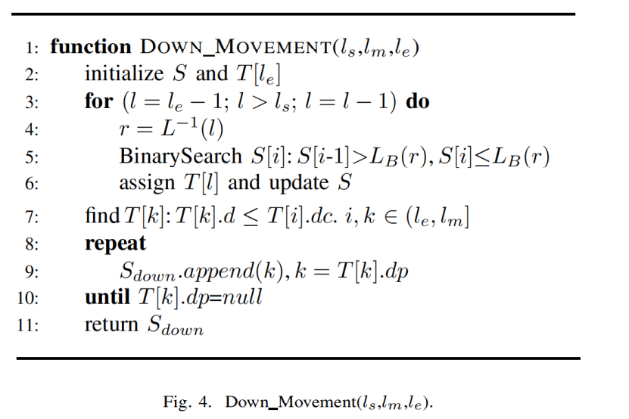
02
FastUp算法设计
第三步：执行移动操作

Slide 24
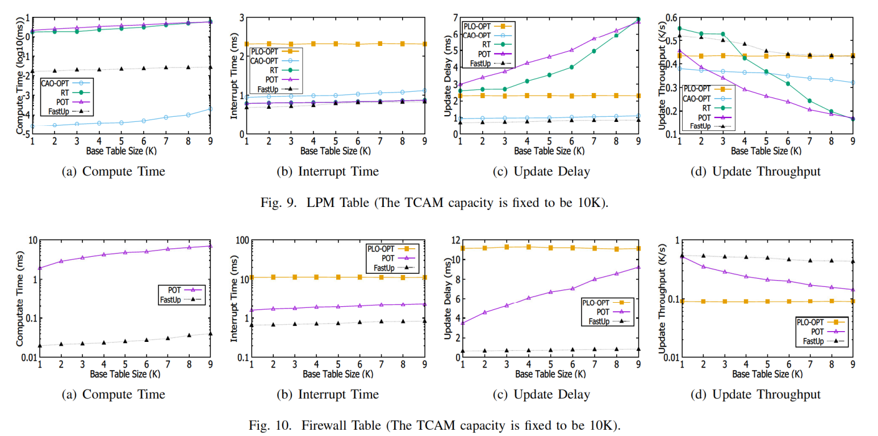
03
实验结果

